Slide 1
Розробка альтернативних методів відображення часової інформації на екранах мобільних пристроїв.
Частина 1. Розробка додатка для системи Android
Частина 2. Розробка додатка для системи iOS
Виконали студенти групи 1ПЗ-14М
Бурла О.І. та Ліщук О.О.
Керівник: д.т.н., проф . Пєтух А.М.

Slide 2
Мета роботи
Метою роботи є підвищення якісних характеристик процесів сприйняття даних у системах людино-машинної взаємодії за рахунок впровадження альтернативних форм подання цифрової інформації, реалізованих з використанням принципів аналого-цифрового формування зображень.

Slide 3
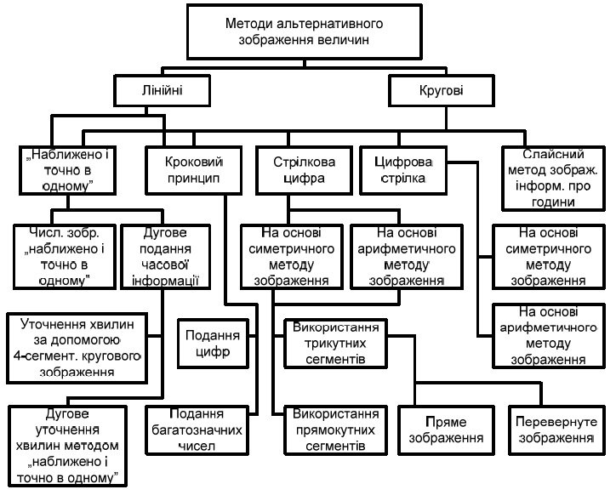
Існуючі аналоги відображення часової інформації

Slide 4
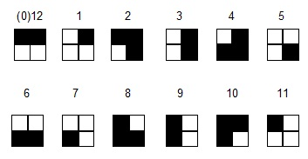
Аналіз методів розв’язання задачі
Цифрові стрілки і стрілкові цифри
Зображення стрiлкових цифр із допомогою симетричного методу кодування.

Slide 5
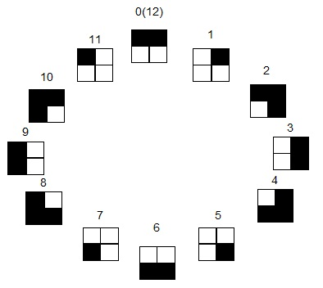
Циферблат годинника iз зображенням "стрiлко-вих цифр" при симетричному кодуваннi величин

Slide 6
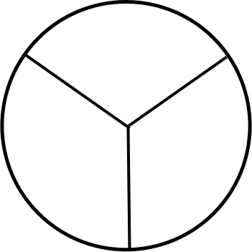
Розроблений альтернативний метод подання часової інформації

Slide 7
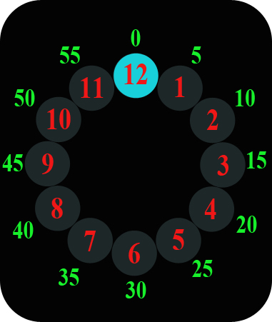
Розбиття діапазону годин, хвилин і секунд на 12ти колових сегментах

Slide 8
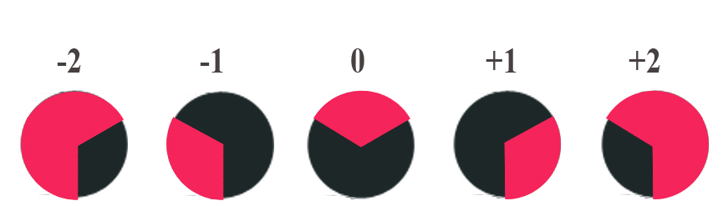
Алгоритм відображення хвилин і секунд

Slide 9
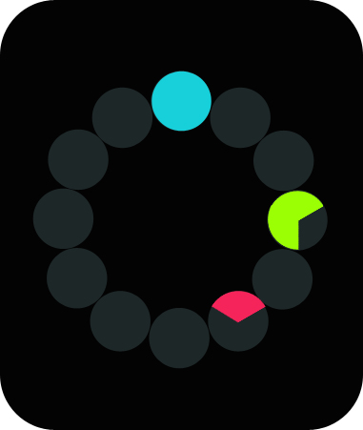
Відображення часової інформації альтернативним способом колових сегментів

Slide 10
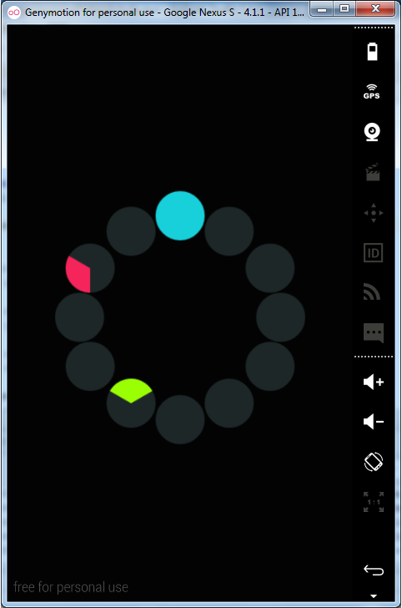
Результат роботи

Slide 11
Дякуємо за увагу!

